Slide 1
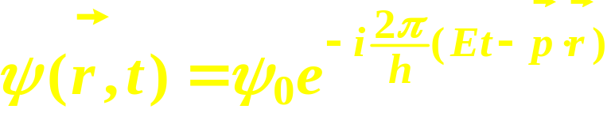

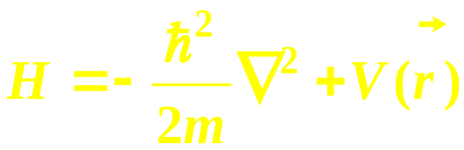
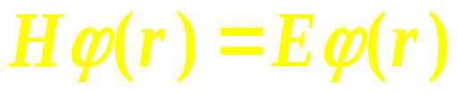
内容回顾
波函数
微观粒子在空间某处出现的几率
正比于电子波函数的强度。
——自由粒子德布
罗意波的波函数
薛定谔波动方程
定态薛定谔方程

Slide 2

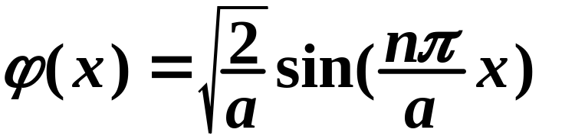



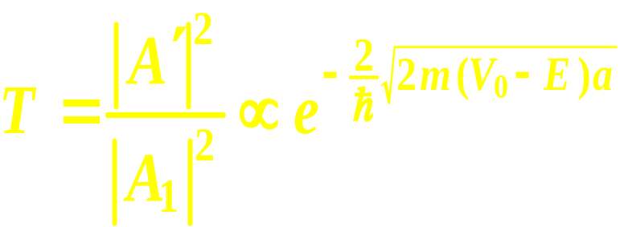
一维无限深势阱中的粒子运动
一维势垒
V
V₀
E
1
2
3
o
a
x

Slide 3
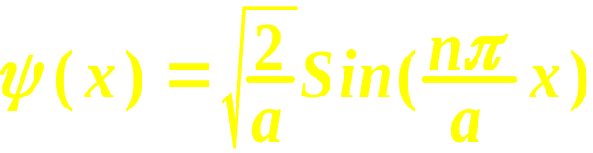
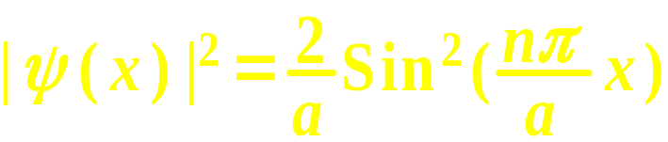
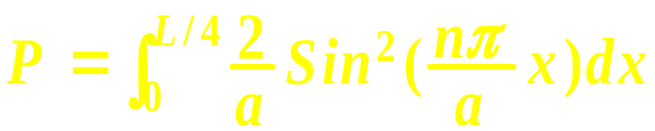
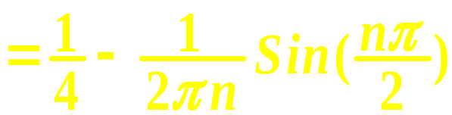
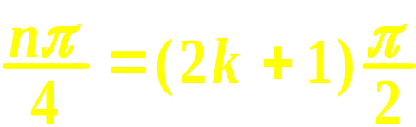
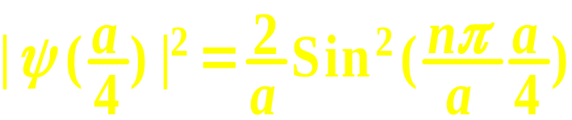
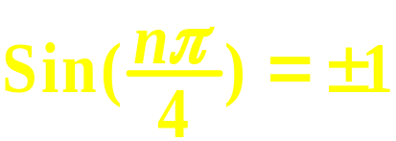

例3. 设质量为m的微观粒子在宽度为a的一维无限深试求：
粒子在0≤x ≤L/4区域中出现的概率？
在哪些量子态上，L/4处的概率密度最大？
解：1. 已知微观粒子的定态波函数：
在 0≤x≤L/4 区域中出现的概率：
2. 已知微观粒子的定态波函数：
1

Slide 4
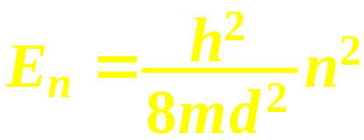
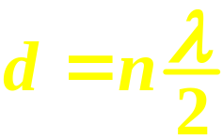
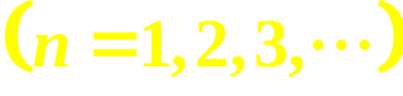
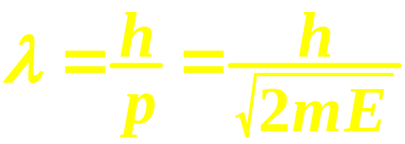
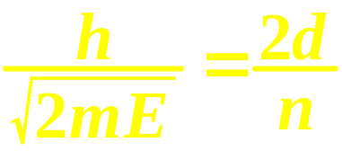
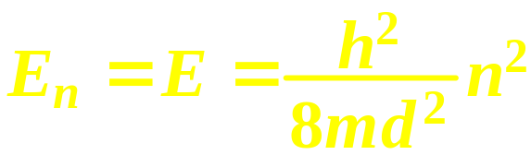
例4 在一维无限深势阱中运动的粒子，由于边界条件的限制，势阱宽度d必须等于德布罗意半波长的整数倍。试利用这一条件导出能量公式
解：依题意有
式中，
即
2

Slide 5

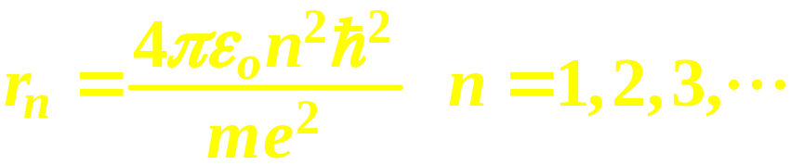
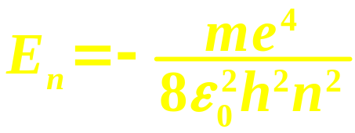
氢原子核外电子如何运动？
氢原子是由质子和电子组成的系统，质子形成带正电的原子核，其质量是电子质量的1836倍，因此在电子绕核运动时可认为原子核是静止的。
3
4
5
玻尔氢原子模型
一个能级将对应一条圆轨道!
2

Slide 6
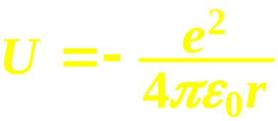

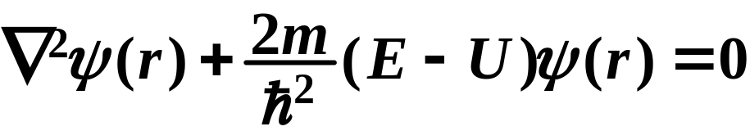
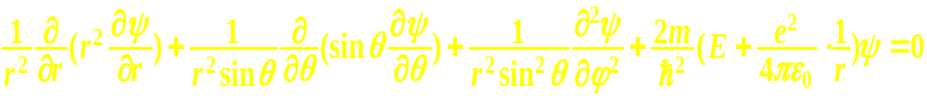

第8节 氢原子的量子力学处理
Quantum Mechanics of the Hydrogen Atom
8.1 氢原子的薛定谔方程
氢原子核外电子在核电荷的势场中运动，
z
设 U∞ =0, 则 r 处：
U是r的函数，不随时间变化，
所以定态薛定谔方程：
θ
y
φ
x
用球坐标表示：
其波函数:
3

Slide 7
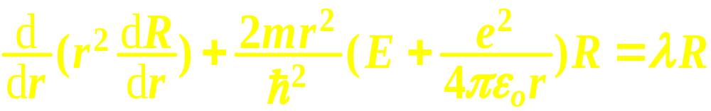
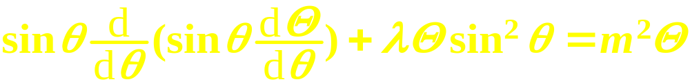

由电子的波函数:
将方程分离变量得：
解微分方程，可得电子的波函数，并在求解方
程过程中可自然地得到氢原子的量子化条件。
4

Slide 8
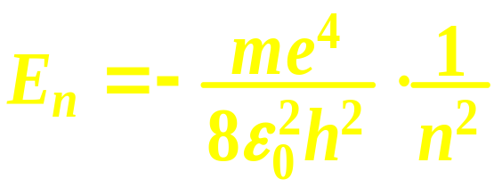
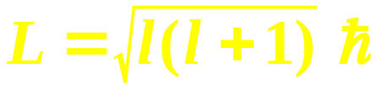

8.2 能量和角动量
1. 能量量子化：
n=1,2,…
n: 主量子数
量子力学与玻尔理论结果一致!
2. 角动量量子化：
微观粒子具有动量，此动量对坐标原点(核)
就有角动量
l: 角量子数
(共有n个值)
通常用字母s, p, d, f, g, h表示。
5

Slide 9

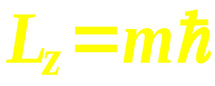
3. 角动量空间量子化
玻尔和量子理论都认为: 氢原子中角动量L在
空间的取向不是任意的，只能取一些特定的方向
——称为角动量空间量子化
Z
B
这个特征是以角动量在空间某一特定方向(例如 外磁场方向) Z 轴上的投影来表示的。
L_{z}
L
L
L
L_{z}
m 有 2l+1 个值
m
或 m_{l}
——轨道磁量子数
6

Slide 10
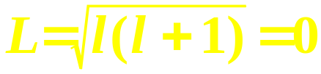
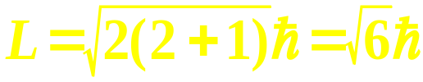


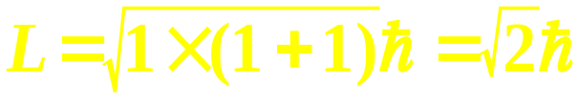














例4：当 n =3 时，l 可取 0, 1, 2三个值，电子的角动量空间量子化情形有：
当：
n=3, l=0
当：
n=3, l=2
则：
当：
n=3, l=1
有5个取向
则：
有3个取向
7

Slide 11
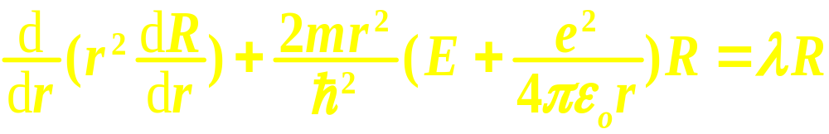
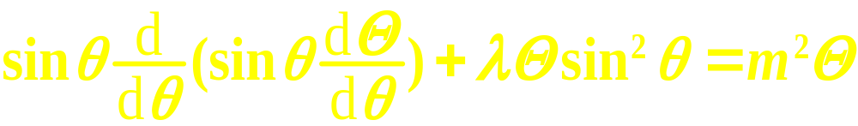



8.3 电子的波函数和几率分布
其波函数:
一组量子数n, l, m, 能确定一组能量、动量、角动量及波函数。
量子力学中虽没有轨道的概念，但有电子的空间几率分布的概念。可以证明，玻尔理论中所谓的轨道半径 r =n²r₁, (r₁ =0.53Å)。在量子理论中，是电子出现几率最大的位置。
9

Slide 12

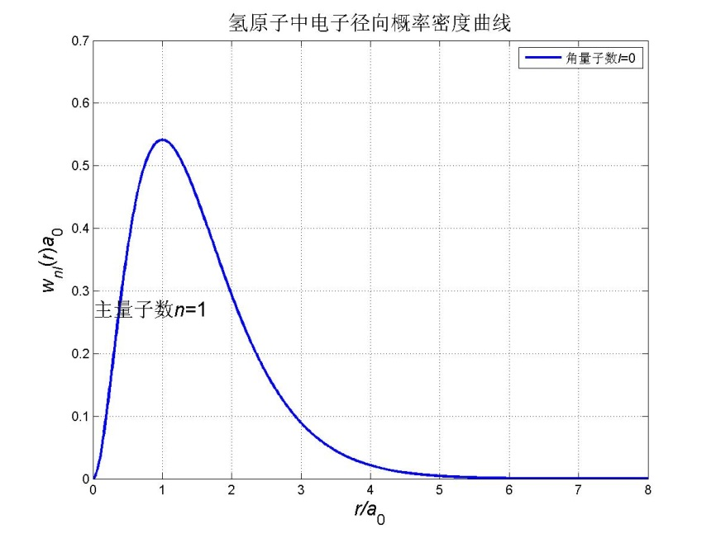
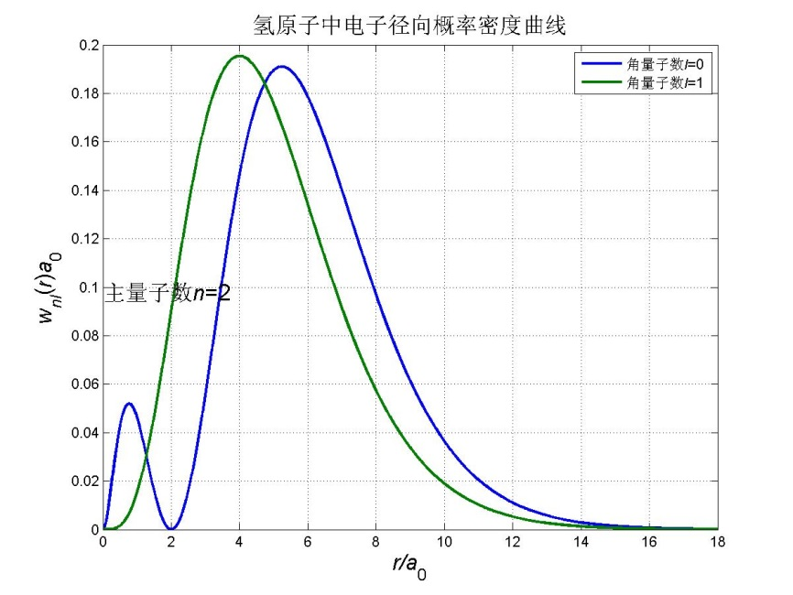
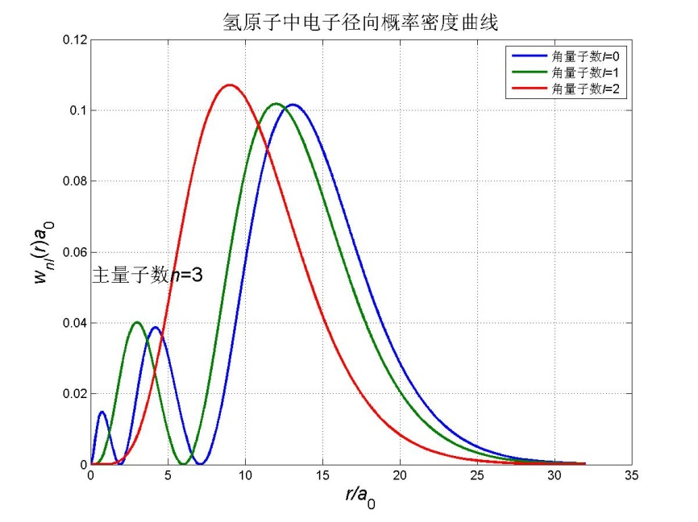
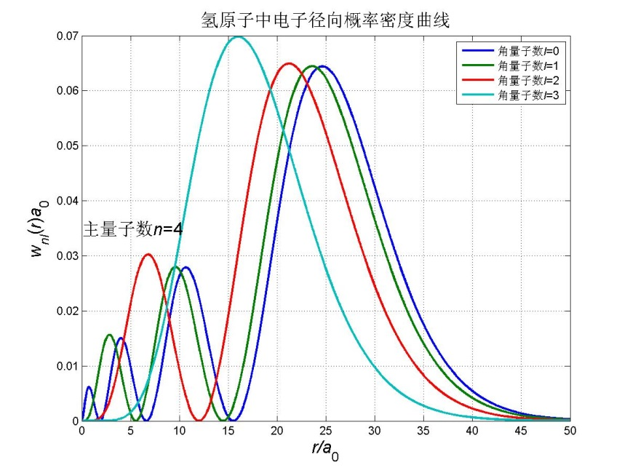
1. 电子的径向几率分布
R_{1s}=a₀
R_{2p}=4a₀
R_{2s}
R_{3d}=9a₀
R_{4f}=16a₀
10

Slide 13
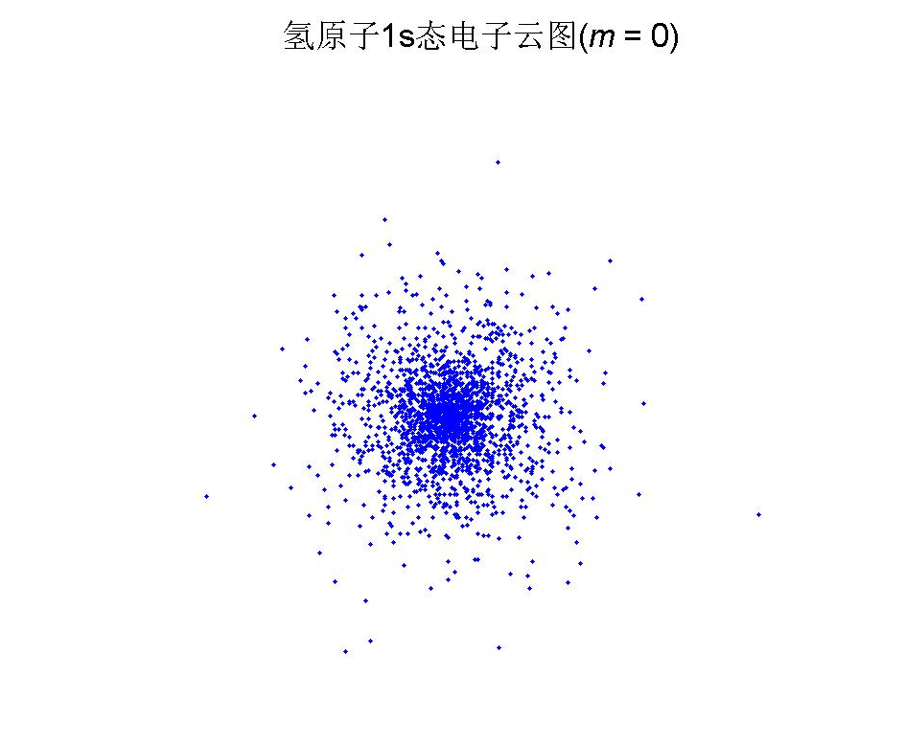
2. 电子角向概率分布
几率云(电子云)：对电子在空间各处出现的几率现象的描述，通常将几率密度大的区域用浓影表示，几率密度小的区域用淡影表示。
11

Slide 14
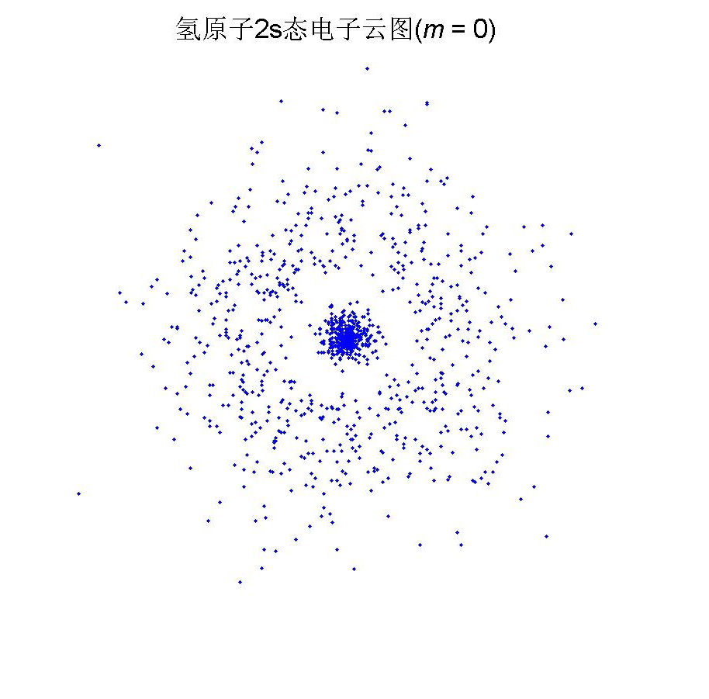
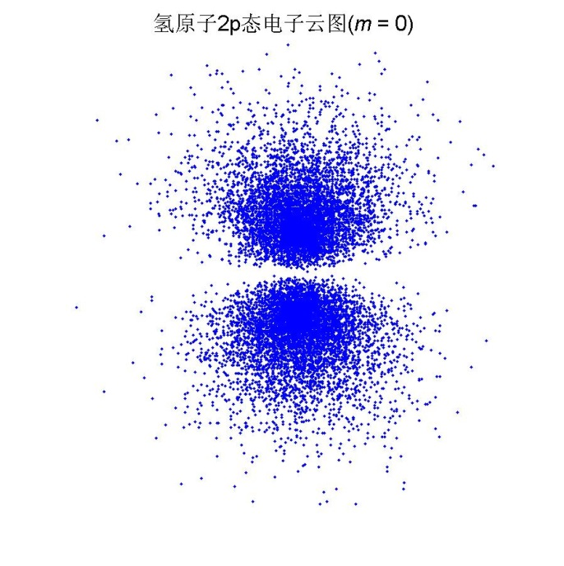
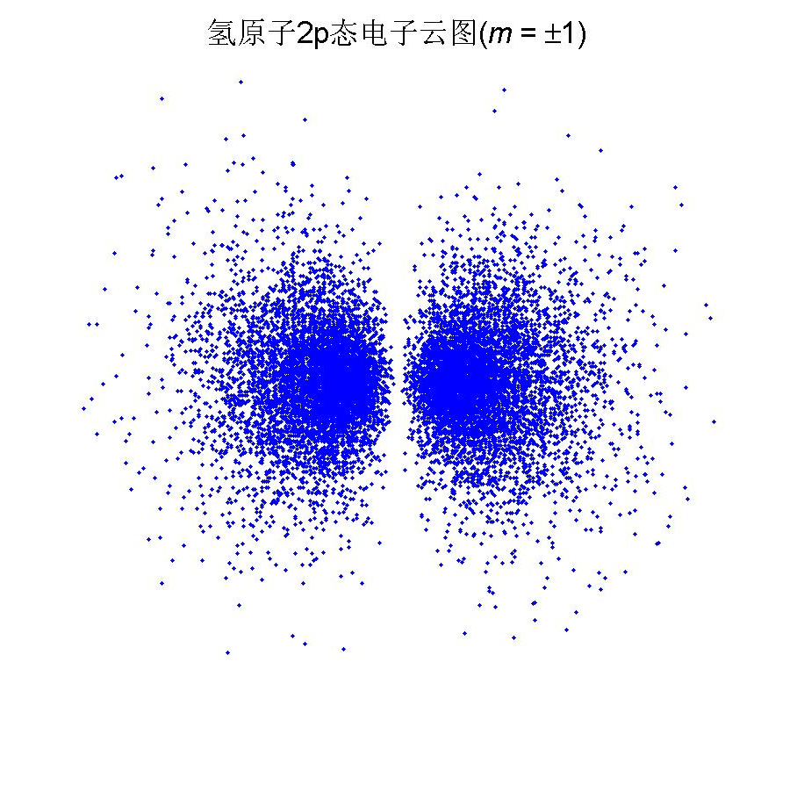
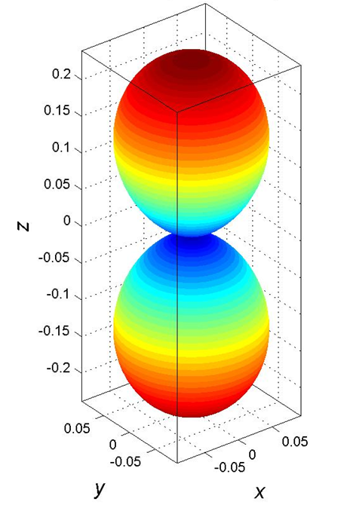
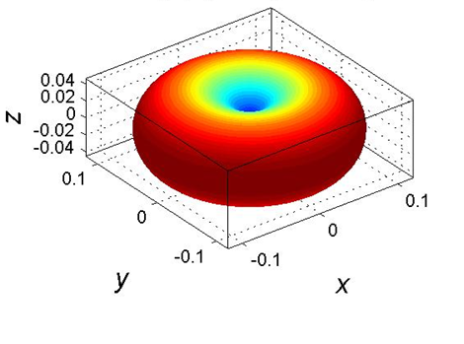
12

Slide 15
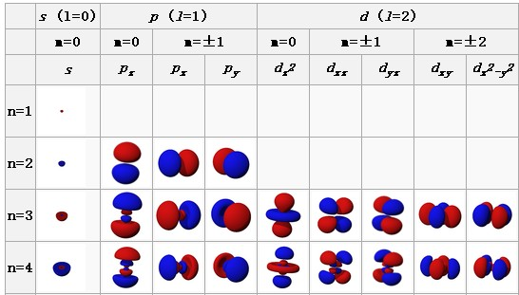
13

Slide 16



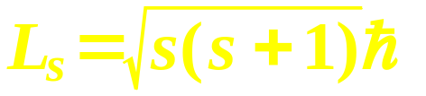
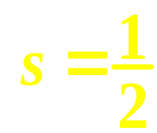

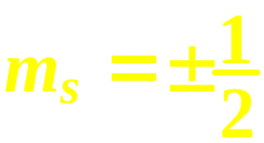
第9节 电子的自旋 四个量子数
Electron Spin the Four Quantum Numbers
9.1 电子自旋
B
1. 电子除绕原子核旋转外，
还绕自身的轴旋转 ——自旋
因此具有自旋角动量和自旋磁矩。
2. 每个电子的自旋角动量为L_{S}：
——自旋量子数
其在空间取向是量子化的，并在空间某
方向的投影只能取两个值：
——自旋磁量子数
14

Slide 17
9.2 史特恩－盖拉赫实验（1921）
非均匀磁场
S态的银原子
D₁
D₂
S
P
N
1. 实验结果
在没有外磁场时，在P 板上，银原子射线集结为与缝平行的一条直线。
在非均匀的外磁场中，银原子射线分为两束对称线。
15

Slide 18
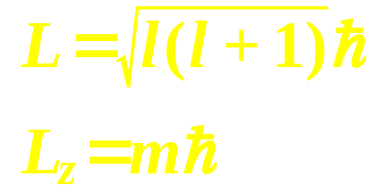
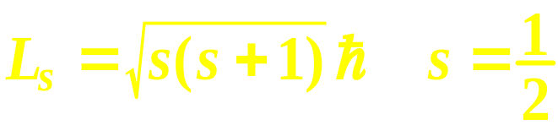
2. 结果分析
由于不均匀磁场（外场）存在，轨道运动产生磁矩，空间取向量子化，则射线分裂。
m 有2l+1个取向
但：斯特恩用银原子束，基态银原子l＝0，
应无偏转（应只有一条射线）。
射线的偏转表明电子还应具有自旋角动量!
16

Slide 19
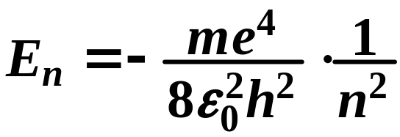





9.4 四个量子数
电子的运动状态由四个量子数决定
1. 主量子数：n=1, 2, 3,…
2. 角量子数：
l =0, 1, 2, 3,…, n-1
3. 轨道磁量子数：
4. 自旋磁量子数
17

Slide 20
第10节 多电子原子 壳层结构
Many-Electron Atoms Shells
10.1 电子状态如何描述
在含有多个电子的原子中, 每个电子在受到核
的作用的同时还受到其他电子的作用(复杂运动）。
电子的状态仍由四个量子数决定，但电子能量不仅与n有关，还与l 有关。
10.2 原子的壳层结构
1. 主壳层：主量子数相同的电子分布在
同一壳层(主壳层)上。
n 1 2 3 4 5 ···
主壳层 K L M N O ···
18

Slide 21
2.支壳层：主量子数相同而副量子数不同的电子
分布在同一主壳层的不同支壳层上。
l 0 1 2 3 4 ··· n-1
分壳层 s p d f g ···
10.3 电子的分布准则及规律
1. 泡利不相容原理:
在原子系统内不可能有两个或两个以上的
电子具有相同的状态
——电子不可能有相同的四个量子数
19

Slide 22


2. 各壳层中可容纳的最多电子数
n一定时:
l＝1, 2, ···, n-1, 共n个可能的取值
l 一定时:
共2l +1个可能的取值
n，l，m_{l} 都给定时:
只有两个可能的取值
主量子数n的壳层中最多可容纳的电子数：
20

Slide 23
3. 能量最小原理
原子系统处于正常状态时，每个电子趋向
占有最低的能级。
主量子数n越低, 离核越近的壳层先被电子填满.
能级也与副量子数有关, 有时n 较小的壳层未满，
n 较大的壳层上却有电子填入。
能级的高低由 （ n+ 0.7 l ）的值决定
例 ：4s 和 3d 状态
∴ 电子先进入 4s 态
21

Slide 24








例5 证明:氢原子 2p 和 3d 态径向几率密度
的最大值分别位于距核 4a_{o}和9a_{o}处，2p 和 3d
态波函数径向部分分别为
式中 a_{o} 为玻尔半径。
解：在半径为 r→ r+dr 的
球壳空间内 2p 电子出现的几率为:
22

Slide 25









——径向几率密度
令
解出
故 r = 4a_{o}处为一几率密度极大值。
同理可证 r = 9a_{o}处为另一几率密度极大值.
23

